Slide 1
Základní škola Sedmikráska, o.p.s.
Bezručova 293, 756 61 Rožnov pod Radhoštěm
SEDM DIVŮ SVĚTA
Autor: Mgr. Jana Valchářová
Vytvořeno: květen 2013
Název: VY_32_INOVACE_DE_07 Starověk_14
6. ročník
Projekt Sedmikráska
CZ.1.07/1.4.00/21.3812

Slide 2
Vzdělávací oblast, tematický okruh, téma vzdělávacího materiálu:
Člověk a společnost, dějepis, výtvarná výchova, dějiny starověku, umění
Metodický list, anotace:
Prezentace a pracovní list pomocí několika aktivit (přesmyčky, slepá mapa, doplnění k obrázkům, otázky…) shrnuje znalosti o sedmi starověkých divech světa, porovnává je s moderními stavbami.

Slide 3
Sedm divů světa
Nejúžasnější stavby starověkého světa

Slide 4
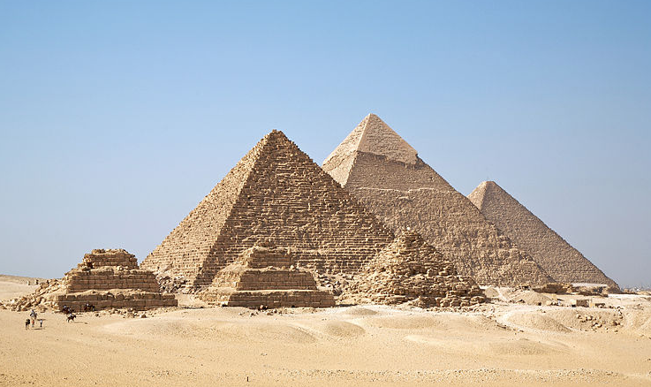
Někteří řečtí spisovatelé (Filón, Herodotós...) sestavili seznam nejúžasnějších staveb jim známého světa. Tyto stavby nazýváme sedm divů starověkého světa.

Slide 5
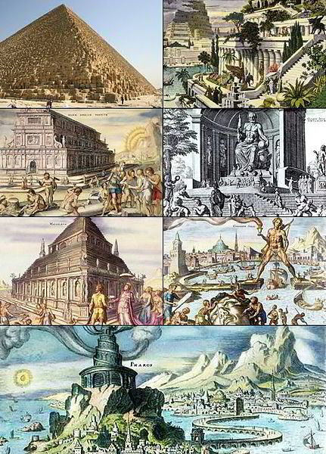
Podobu většiny divů světa známe spíš jen z popisu, takže můžeme jen domýšlet

Slide 6
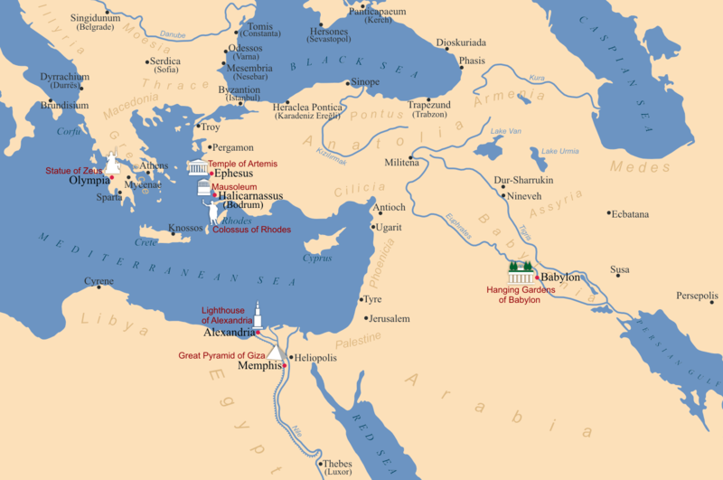
Mapa se sedmi divy světa

Slide 7
Do slepé mapy vepiš k příslušným místům odpovídající stavby. Možná budeš potřebovat nápovědu, kterou máš k dispozici ve formě popletených slov:

Slide 8
Rozluštěte sem divů světa
ZALOUMEUM V LUKAHISSARAN
YRIMAPYD V EÍZG
OVDAI CSAHO V LOYPIMI
SUTVÉI HRDAAZY V LANÓBUBY
JÁMAK V XAIRADINEL
TIMADREIN MÁCHR V SUEFE
LOSOK DKÝHSOR

Slide 9
Odpovězte na otázky
Které z divu světa stále stojí?
Vypiš alespoň 2 divy světa zničené přírodní katastrofou.
Který z divů světa stál na ostrově?
K čemu slouží stavba označovaná jako mauzoleum?

Slide 10
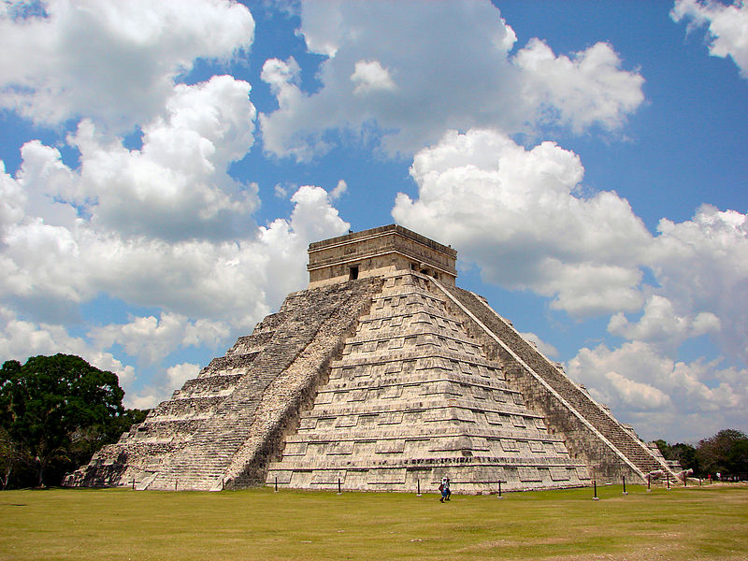
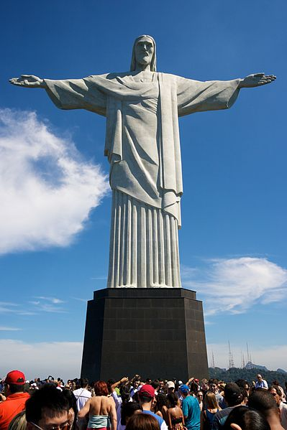
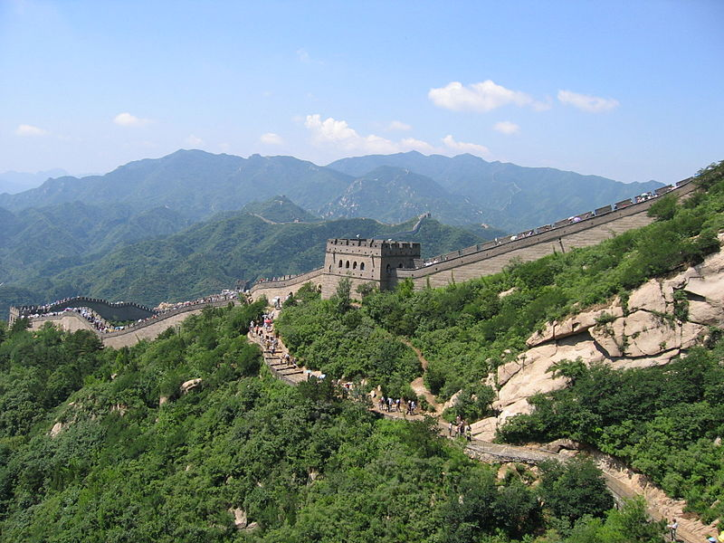
Roku 2007 bylo vyhlášeno sedm nových divů světa. Poznáváš některé?
Jaké stojící stavby z celého světa bys zařadil mezi sedm divů světa ty?

Slide 11
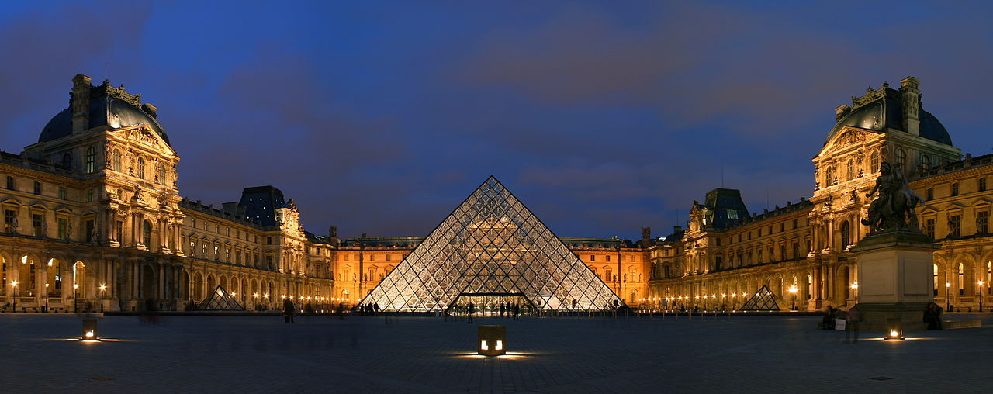
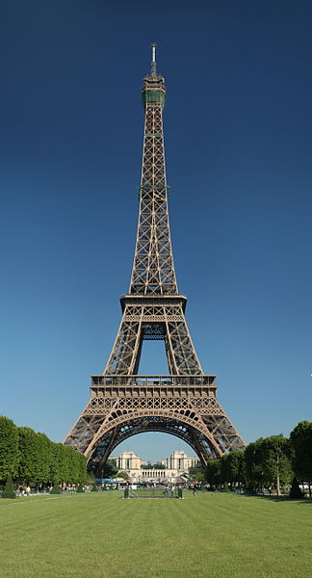
Vyber z obrázků ta díla, která byla inspirována starověkými divy světa a urči, který div byl předlohou. Zkus dohledat názvy staveb a soch na obrázcích a urči, kde se nacházejí.

Slide 12
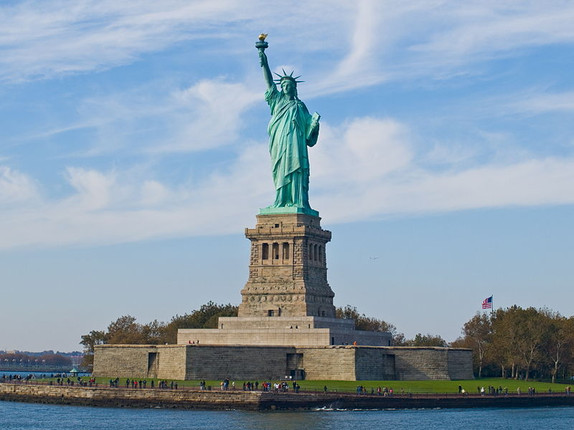
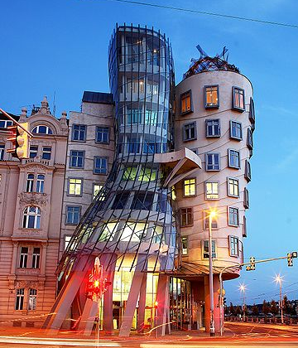

Slide 13
Zdroje
KANDI. wikipedie [online]. [cit. 9.5.2013]. Dostupný na WWW: http://commons.wikimedia.org/wiki/File:Seven_Wonders_of_the_Ancient_World.png
BENH LIEU SONG. wikipedie [online]. [cit. 9.5.2013]. Dostupný na WWW: http://cs.wikipedia.org/wiki/Soubor:Louvre_2007_02_24_c.jpg
WILLIAM WARBY. wikipedie [online]. [cit. 9.5.2013]. Dostupný na WWW: http://cs.wikipedia.org/wiki/Soubor:Statue_of_Liberty,_NY.jpg
BENH LIEU SONG. wikipedie [online]. [cit. 9.5.2013]. Dostupný na WWW: http://cs.wikipedia.org/wiki/Soubor:Tour_Eiffel_Wikimedia_Commons.jpg
DINO QUINZANI. wikipedie [online]. [cit. 9.5.2013]. Dostupný na WWW: http://cs.wikipedia.org/wiki/Soubor:Case_danzanti.jpg
RICARDO LIBERATO. wikipedie [online]. [cit. 9.5.2013]. Dostupný na WWW: http://cs.wikipedia.org/wiki/Soubor:All_Gizah_Pyramids.jpg
SLOF. wikipedie [online]. [cit. 9.5.2013]. Dostupný na WWW: http://cs.wikipedia.org/wiki/Soubor:SevenWondersOfTheWorld.jpg
NICO KAISER. wikipedie [online]. [cit. 9.5.2013]. Dostupný na WWW: http://cs.wikipedia.org/wiki/Soubor:Cristo_Redentor_-_Rio_de_Janeiro,_Brasil.jpg
BJØRN CHRISTIAN TØRRISSEN. wikipedie [online]. [cit. 9.5.2013]. Dostupný na WWW: http://cs.wikipedia.org/wiki/Soubor:Chichen-Itza-Castillo-Seen-From-East.JPG
SAMXLI. wikipedie [online]. [cit. 9.5.2013]. Dostupný na WWW: http://cs.wikipedia.org/wiki/Soubor:GreatWall_2004_Summer_4.jpg

